Slide 1
SUKA-DUKA PERJUANGAN
DARI PENGAWAS MADYA KE
PENGAWAS AHLI UTAMA
SEBUAH TESTIMONI
Drs. H. MAKMUR, M.Pd
PENGAWAS SMP DINAS PENDIDIKAN KOTA KENDARI SULAWESI TENGGARA

Slide 2
Ucapan terima kasih
Mengawali testimoni ini saya mengucapkan banyak terima kasih kepada:
Bapak Presiden RI
Bapak Mensesneg
Bapak Mendikbud
Bapak Kepala BKN Pusat
Bapak Direktur GTK
Bapak Direktur Pembinaan Tendik
Walikota Kendari
Kepala Dinas Pendidikan dan Kebudayaan Prov.Sultra
Kepala Dinas Pendidikan Kota Kendari
Pengurus APSI Pusat
Tim Penilai Angka Kredit Pengawas Sekolah
Rekan-rekan Pengawas Sekolah seluruh Indonesia
Seluruh keluarga terutama istri dan anak-anakku tercnita

Slide 3
Proses untuk memulai
Hampir semua Pengawas Sekolah merasa kesulitan untuk naik pangkat dari IV c ke IV d, termasuk bagi saya pribadi seperti mimpi saja.
Kesan yang timbul adalah betapa ribetnya dan menakutkan persyaratan dan prosedur yang harus dilalui
Tapi berdasarkan regulasi dan petunjuk tenis , arahan dari Bapak dan ibu Pengawas khusunya Pengurus APSI Pusat menyadarkan saya harus “Memulai”
Hanya dengan memulai dapat mengetahui hasilnya, berhasil atau gagal
Akhirnya dapat memulai dengan sebuah keteguhan dan keyakinan berhasil

Slide 4
Merajut kesuksesan spektakuler detik-detik pensiun 60 tahun
Bila saya tidak mengusul naik jabatan ke jabatan Pengawas Ahli Utama maka saya harus pensiun pada bulan Maret tahun 2019 (usia 60 tahun). Namun dengan regulasi PP No. 11 tahun 2017 tgl 30 Maret 2017 tentang manajemen PNS pada pasal 239 huruf c bahwa bagi PNS yang memangku pejabat fungsional ahli utama pensiun 65 tahun
Mencermati Surat Kepala BKN Nomor: K.26-30/V.119-2/99 tertanggal 3 Oktober 2017 tentang Batas Usia Bagi PNS Yang Memegang Jabatan Fungsional Ahli utama yang batas usia pensiun sebelumnya ditetapkan 60 (enam puluh) tahun, tapi menurut Surat Kepala BKN ini, batas usia pensiunnya menjadi 65 (enam puluh lima) tahun.

Slide 5
Proses Pengajuan Jabatan Fungsional Pengawas Ahli Utama
Persiapan
Menyusun DUPAK
Menyiapkan dokumen/bukti fisik hasil pelaksanaan Tugas
Pokok Pengawas, Pengembangan Profesi dan Unsur Penunjang
Proses pengajuan untuk mendapatkan PAK
Semua bahan diajukan ke tim penilai angka kredit
Kemdikbud melalui BKD Kota Kendari dan BKD Prov. Sultra
PAK terbit
3. Setelah ada PAK selanjutnya pengajuan untuk mendapatkan SK Jabatan Fungsional utama yang ditanda tangani oleh Presiden

Slide 6
Persyaratan untuk mendapatkan SK Jabatan Fungsional Ahli Utama
Pasal 81 PP nomor 11 tahun 2017:
a. Lulus Uji kompetensi
b. Tersedianya lowongan kebutuhan untuk jabatan fungsional ahli utama untuk diduduki
c. Nilai prestasi kerja minimal baik selama 2 tahun

Slide 7
Pengajuan
Semua pernyaratan diajukan ke Presiden dan ditembuskan ke BKN pusat untuk mendapatkan pertimbangan teknis
Surat pengajuan ditandatangani oleh WaliKota Kendari dengan melampirkan:
Analisis kebutuhan jabatan
PAK
Hasil klarifikasi PAK dari Kemdikbud
SK CPN dan PNS
SK Pengangkatan Pengawas Sekolah
SK jabatan fungsional Madya
Surat Keterangan Uji Kompetesi/Sertifikat dari Mendikbud
Sertifiat Diklat Penguatan Kompetensi Pengawas Sekolah
SKP 2 tahun terakhir
Ijazah terakhir dan Transkrip Nilai

Slide 8
Indah pada waktunya
Di masa-masa teman-teman se angkatan yang akan pensiun Maret 2019 ini mengurus dan melengkapi berkas pensiun awal 2017, ada Rahmat Allah SWTmengubah hati saya untuk mengubah haluan untuk berikhtiar memperoleh pangkat/golongan : Ahli Utama, IV/d
Melalui proses panjang dan menantang tersebut, akhirnya Saya mendapat surat dari Kementerian Sekretaris Negara tertanggal 17 Oktober 2018 berupa Keputusan Presiden RI No. 53/M tahun 2018 tentang Pengangangkatan saya sebagai Jabatan Fungsional Ahli Utama
Alhamdulillah mimpi berwujud kenyataan itu telah saya genggam saat ini dan rasa syukur itu tak mampu saya makalahkan , hanya mampu mengambil pelajaran ternyata “Man jada wajada” benar adanya.

Slide 9
Langah selanjutnya
Saya mengajukan kenaikan pangkat/Golongan dari IV c ke IV d periode April 2019 dengan melampirkan :
SK Jabatan Fungsional Ahli Utama
Berita Acara Pelantikan dari Walikota
Kendari dalam menduduki jabatan
Fungsional Ahli Utama…

Slide 10
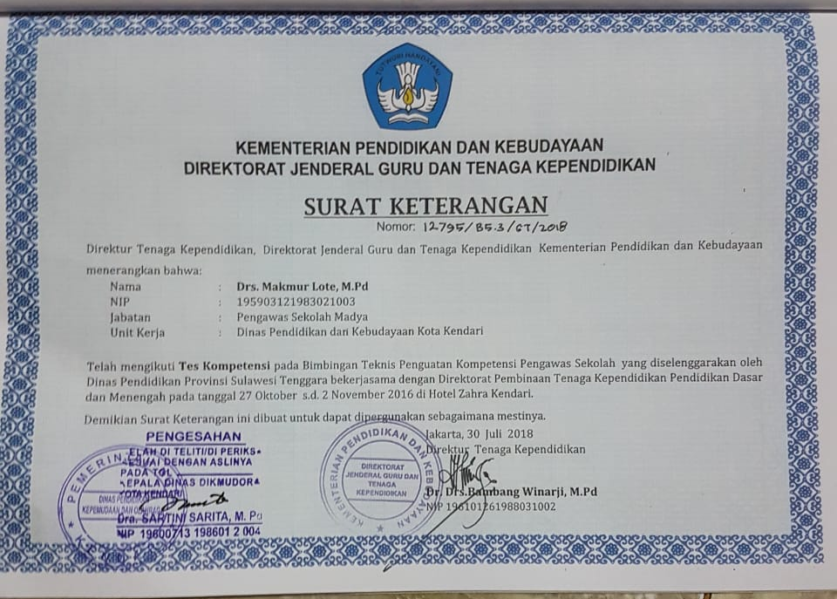
LAMPIRAN

Slide 11
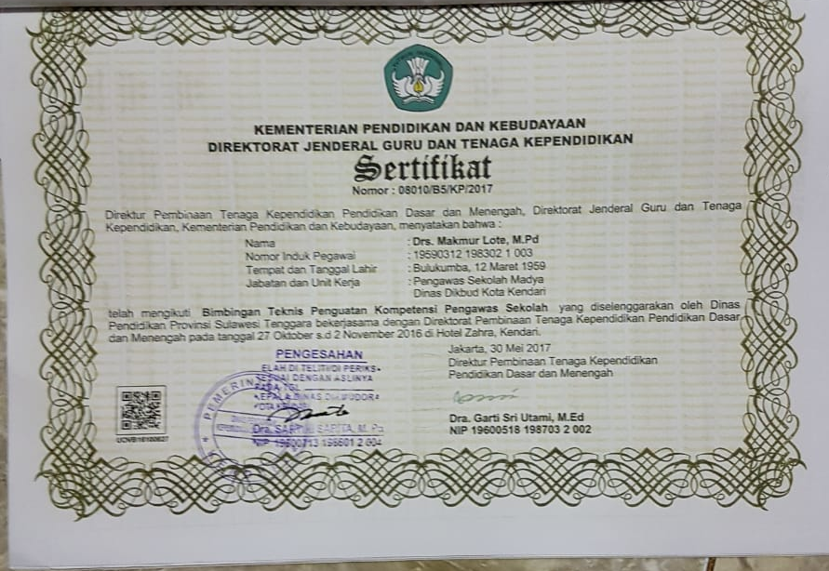

Slide 12
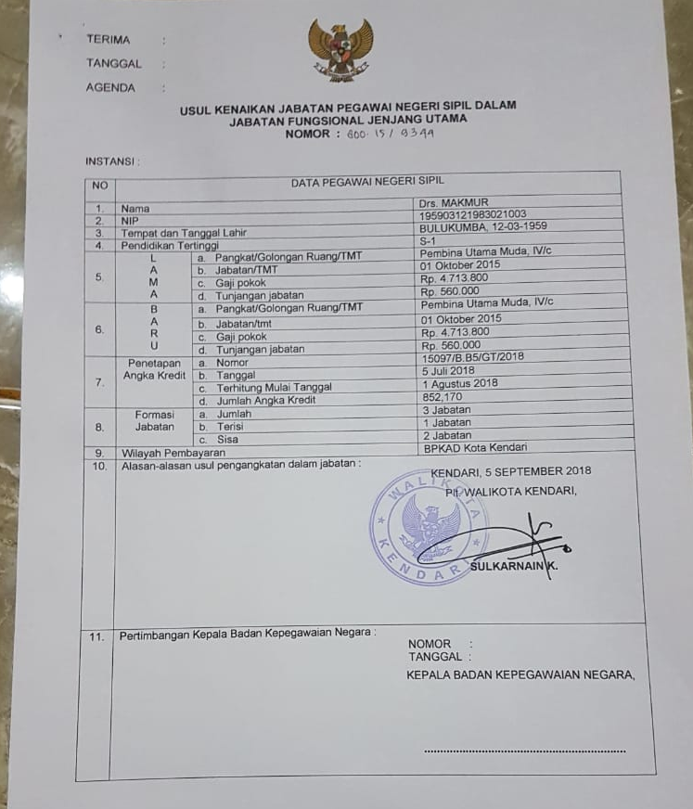

Slide 13
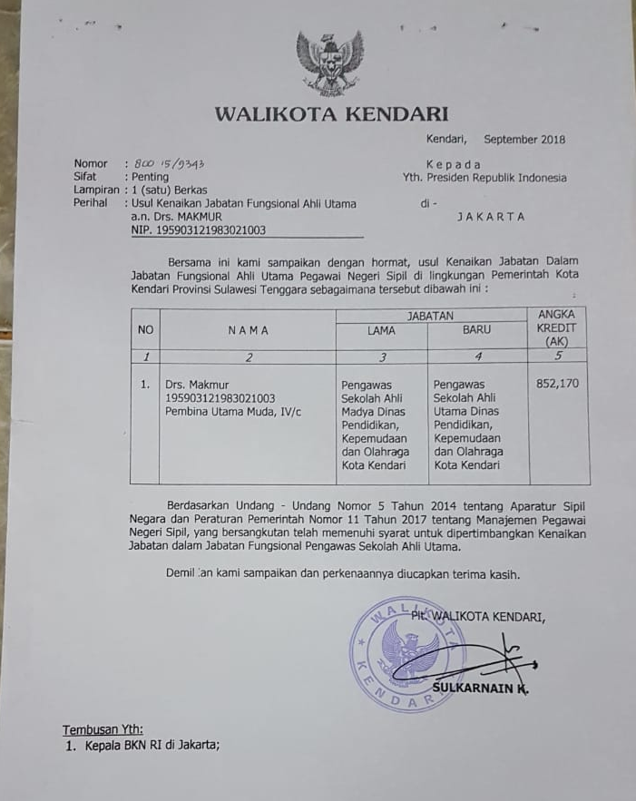

Slide 14
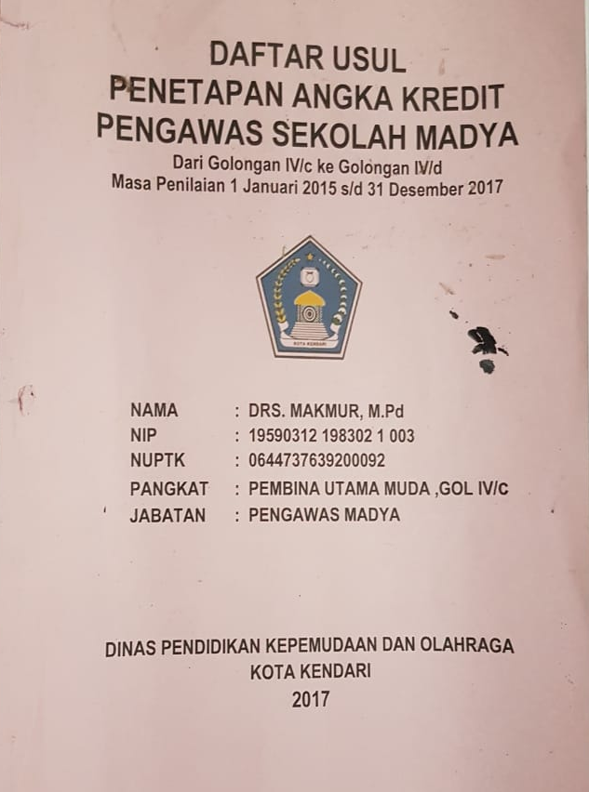

Slide 15
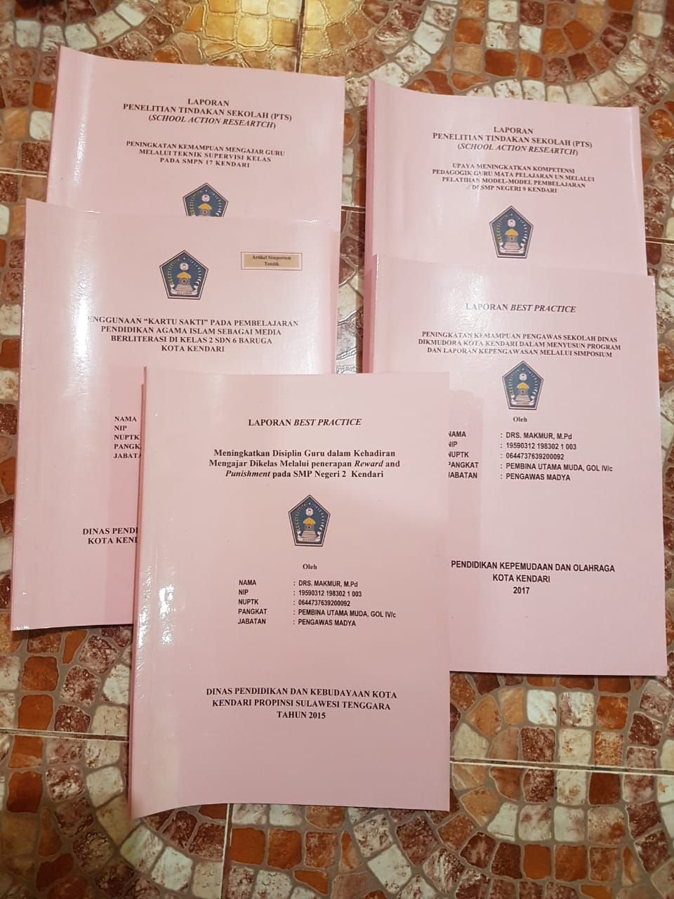

Slide 16
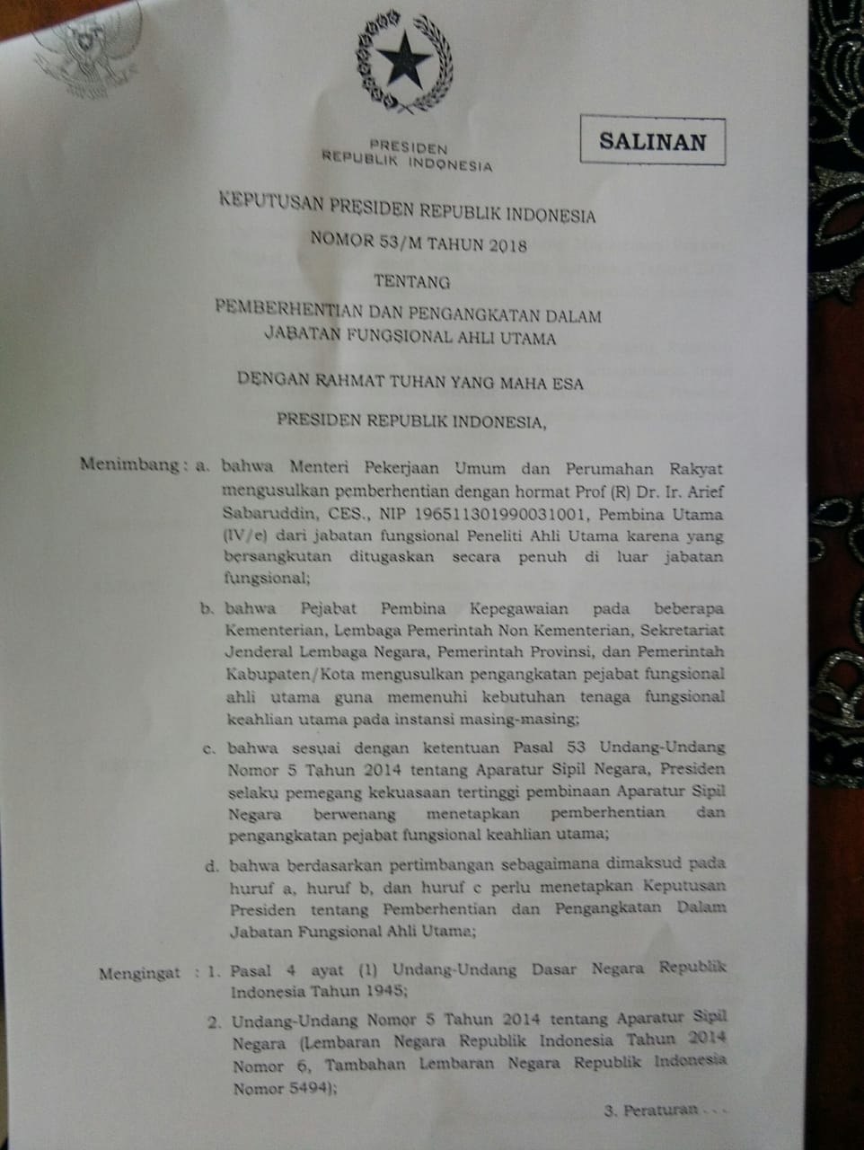

Slide 17
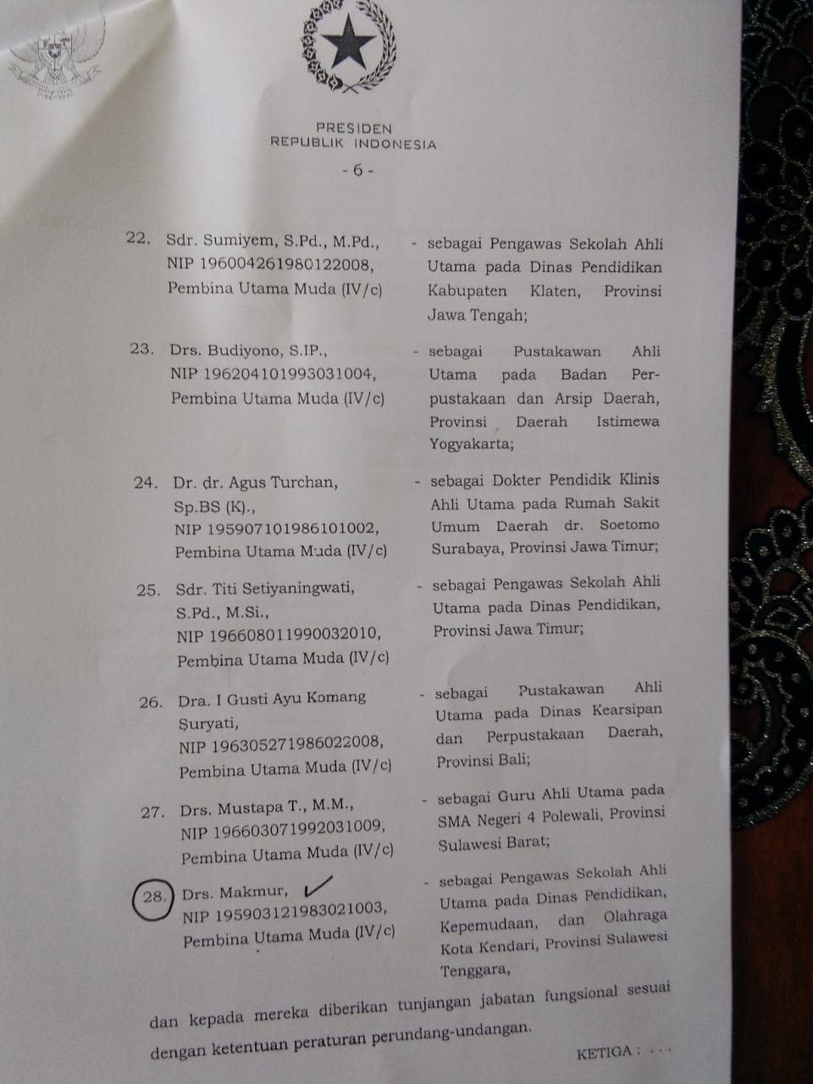

Slide 18
